Slide 1
СОЦИАЛЬНЫЕ И КЛИНИЧЕСКИЕ РУБЕЖИ СОВРЕМЕННОЙ ПСИХИАТРИИ И НАРКОЛОГИИ
А ТАК ЛИ БЫЛ ПРАВ КРЕППЕЛЛИН?
АСАДУЛЛИН АЗАТ РАИЛЕВИЧ
Д.м.н., доцент
Ведущий научный сотрудник института персонализированной психиатрии и неврологии ФГБУ
«НМИЦ ПН им. В.М. Бехтерева» Минздрава России.
Профессор кафедры психиатрии и наркологии с
курсом ИДПО ФГБОУ ВО Башкирский государственный университет МЗ РФ (Уфа, Санкт-Петербург).
20 сентября 2023 года, г. Краснодар

Slide 2
СОЦИАЛЬНЫЕ И КЛИНИЧЕСКИЕ РУБЕЖИ СОВРЕМЕННОЙ ПСИХИАТРИИ И НАРКОЛОГИИ
А ТАК ЛИ БЫЛ ПРАВ КРЕППЕЛЛИН?
АСАДУЛЛИН АЗАТ РАИЛЕВИЧ
Д.м.н., доцент
Ведущий научный сотрудник института персонализированной психиатрии и неврологии ФГБУ
«НМИЦ ПН им. В.М. Бехтерева» Минздрава России (Санкт-Петербург)
Профессор кафедры психиатрии и наркологии с
курсом ИДПО ФГБОУ ВО Башкирский государственный университет МЗ РФ (Уфа).
20 сентября 2023 года, г. Краснодар

Slide 4
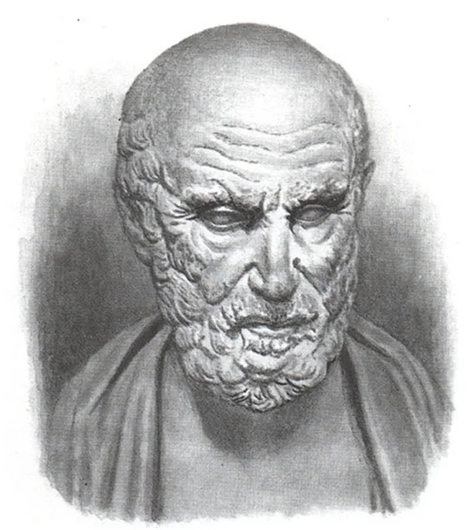
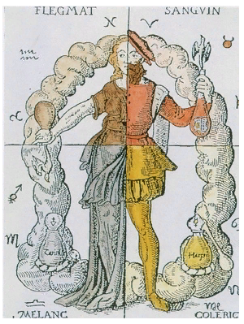
Гиппократ рассматривал мозг как место происхождения всех эмоций и, таким образом, отвергая более ранние теории, утверждающие, что психические явления обусловлены божественным вмешательством, попутно отметив, что колебания настроения иногда имеют сезонные колебания
биологическое VS божественное
Гиппократ и его гуморальная теория, где доминирующей концепцией патогенности была "черная желчь"
Notes:
Тогда в силу вступила новейшая медицинская теория о четырех жидкостях, вызывающих своим дисбалансом все известные болезни. Придумал эту ахинею, собственно, Гиппократ. Она выросла в 4 темперамента - характера. И вот, согласно этой идее, избыток черной желчи заставлял человека быть меланхоличным, а преобладание обычной желчи - чрезмерно горячим и импульсивным. Ещё были слизь - медлительные флегматики, и кровь - весёлые сангвиники. Это важный нюанс, а не тупая "цитатка" из Вики. Следующие 2000 лет лечить будут по принципу: меланхолия у вас или возбужденность холерика, выдавливая из вас желчь и внимательно её разглядывая, выпучив ученые глаза.

Slide 5
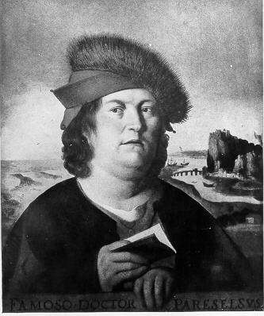
биологическое VS божественное
Также описал манию как эпизодическое заболевание, все же более «соматизировал» психические заболевания.
Эпоха возрождения и учения Парацельса (1391-1431)

Slide 6
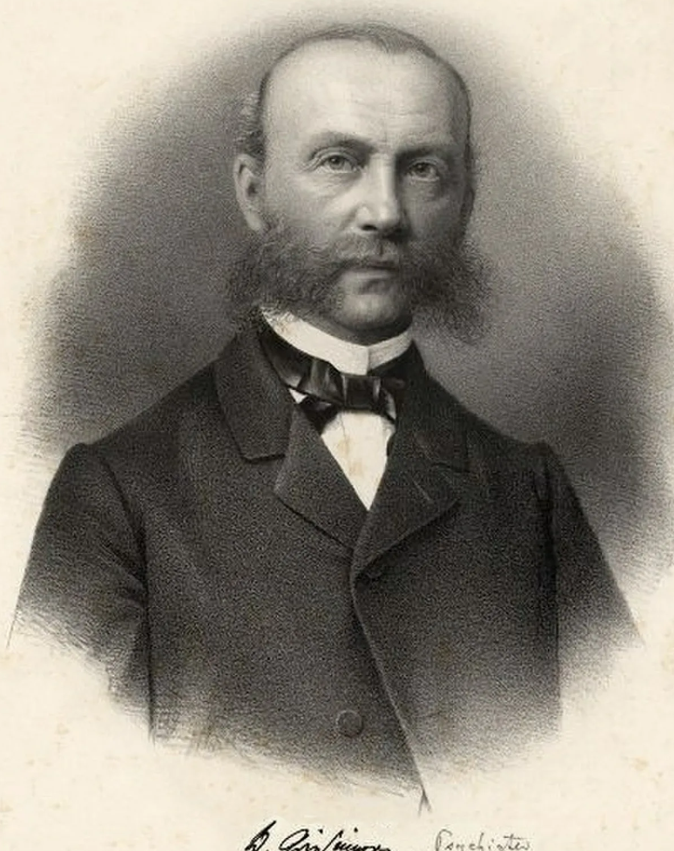
биологическое VS божественное
“психическое заболевание — это заболевание мозга”.
Вильгельм Гризингер (1817-1868)

Slide 7
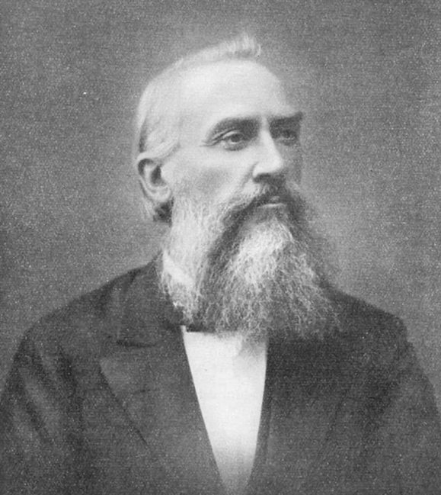
биологическое VS божественное
В своей работе «Клинико-диагностические точки зрения в психопатологии», он показал квинтэссенцию своей позиции, определив важнейшее значение клинического диагноза и доказав отличия между симптокомплексами и самим заболеванием.
Карл Людвиг Кальбаум (1828-1899)

Slide 8
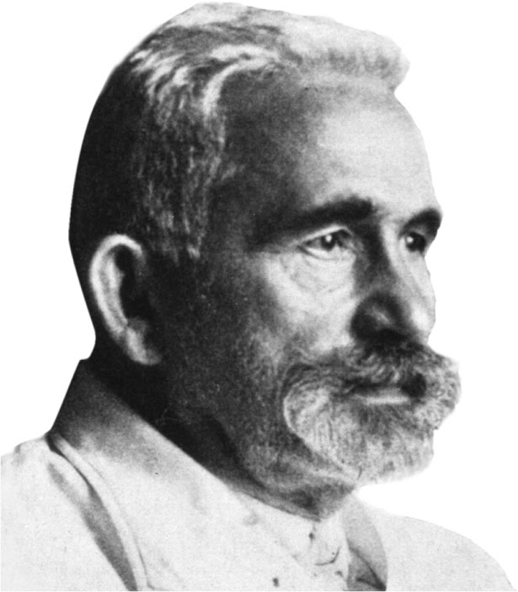
биологическое VS божественное
«... закономерный биологический процесс, разделяющийся на несколько видов, имеющих каждый определенную этиологию, характерные физические и психические признаки, типическое течение, патолого-анатомическую основу и тесно связанный с самой сущностью процесса заранее предопределенный исход*»
*Psychiatrie: ein kurzes Lehrbuch für Studierende und Ärzte, 1887
центральную идею психиатрической “сущности болезни” продолжил Эмиль Крепелин (1856-1926),

Slide 9
биологическое VS божественное
предположил концепцию разделения двух больших групп заболеваний разделив dementiae praecox и la folie circulaire*.
* 27 ноября 1898 года, доклад «О диагнозе и прогнозе Dementia praecox» на 29 съезде психиатров Юго-Западной Германии в городе Гейдельберг.
центральную идею психиатрической “сущности болезни” продолжил Эмиль Крепелин (1856-1926),

Slide 10
Цель доклада:
Попытка оспорить разделение Крепелиным “маниакально-депрессивного помешательства” и “раннего слабоумия", основанного на симптоматике, течении и семейном анамнезе, основу современной психиатрической нозологии.
Notes:
Биполярное расстройство и шизофрения относятся к числу наиболее тяжелых психических расстройств из-за значительного снижения когнитивного потенциала, что отражается в исполнении повседневных функций, таких как участие в работе, социальные отношения и способность жить независимо, и снижение происходит уже в раннем возрасте. Однако, люди с биполярным расстройством в среднем имеют лучшую функциональную исход, чем у людей с шизофренией, так, например, уровень занятости среди людей с биполярным расстройством оценивается в 40-60%, а с шизофренией 10-30%

Slide 11
Шизофрения и биполярное аффективно расстройство встречается во всех обществах, независимо от класса, цвета кожи, религии, культуры
Сходства:
Уровень распространенности и показатели заболеваемости;
Общие факторы риска и их стратификация;
Семейный анамнез;
Возраст дебюта заболевания;
Тип течения;
Сезонность;
Снижение качества жизни;
Повышенный риск суицида;
Криминализация и бродяжничество;
«Стоимость» болезни и приблизительно; одинаковые затраты на исследования;
Различия:
Уровень когниции;
Исход;

Slide 12
КОГНИТИВНЫЕ НАРУШЕНИЯ ПРИ ОБОИХ ЗАБОЛЕВАНИЯХ
Одним из наиболее общепринятых различий между людьми с шизофренией и биполярным расстройством является когнитивное различие, то есть большее нарушение когнитивного аппарата у первых, и большая сохранность у вторых, что и легло в основу разделения двух заболеваний Крепелиным
Ohi K. et al. Cognitive performances across individuals at high genetic risk for schizophrenia, high genetic risk for bipolar disorder, and low genetic risks: a combined polygenic risk score approach //Psychological Medicine. – 2022. – С. 1-10.
Notes:
Когнитивные показатели у лиц с высоким генетическим риском шизофрении, высоким генетическим риском биполярного расстройства и низким генетическим риском: комбинированный подход к оценке полигенного риска

Slide 13
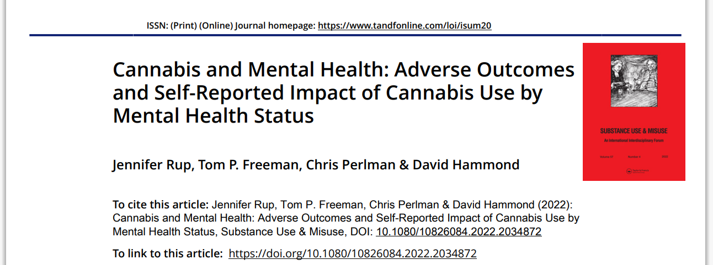
Чрезмерное употребление каннабиса было связано с более ранним началом БАР, независимо от того, предшествовало оно началу биполярного расстройства или следовало за ним. Чрезмерное употребление прочих психоактивных веществ, в том числе и алкоголя, до начала биполярного расстройства было связано с более поздним началом.
Средний возраст первого маниакального эпизода у лиц с и без расстройства, связанного с употреблением каннабиса, составил 19,5 и 25,1 года, а у лиц с шизофренией в 16,5 и 23,4 года соответственно.
Раннее начало употребления каннабиса, вне зависимости от сроков дебюта шизофрении и БАР повышает риск суицидального поведения.
Notes:
Давно признано, что интоксикация каннабисом может приводить к преходящим психотическим эпизодам (Мазерс и Годсе, 1992; Негрете и др., 1986; Торникрофт, 1990). Однако, начиная с 1990-х годов, начали появляться сообщения о том, что пациенты, страдающие шизофренией, чаще употребляют каннабис, чем население в целом (Thornicroft, 1990) и что продолжение употребления каннабиса связано с плохим исходом у лиц с существующим психотическим заболеванием

Slide 14
БАР, ШИЗОФРЕНИЯ И ПАВ
Исследование Rognli E. B. et al., (2023) норвежского регистра пациентов с диагнозом «психоз, вызванный употреблением психоактивных веществ», с 2010 по 2015 год (N=3187) обнаружило, что совокупные показатели перехода от психоза, вызванного употреблением психоактивных веществ, к расстройствам шизофренического спектра были в шесть раз выше, чем показатели перехода к биполярному расстройству [1].
Наиболее часто связанное с рецидивом обоих заболеваний вещество, это каннабис, потребление каннабиса было связано с повышенным риском шизофрении (2.3-2,8 раза) и биполярного расстройства в среднем также в 2,5 раза [2].
Систематические обзоры неизменно выявляют высокий риск психоза, связанный с частым употреблением каннабиса, так мета-анализ 2022 года, включающий десять оригинальных исследований (N- 7390) выявил значительную логарифмически линейную зависимость "доза–реакция" между частотой употребления каннабиса и развитием шизофренического психоза [4].
По оценкам Pinto J. V. et al. (2019), около 30% всех людей, страдающих биполярным расстройством, употребляют каннабис [4]. При рассмотрении подтипов биполярного расстройства, сопутствующее употребление каннабиса выше для БАР-I (14,6%), чем для БАР-II (2,7%) [5].
Rognli E. B. et al. Transition from substance-induced psychosis to schizophrenia spectrum disorder or bipolar disorder //American Journal of Psychiatry. – 2023. – Т. 180. – №. 6. – С. 437-444.
Kuhns L. et al. Associations between cannabis use, cannabis use disorder, and mood disorders: longitudinal, genetic, and neurocognitive evidence //Psychopharmacology. – 2022. – Т. 239. – №. 5. – С. 1231-1249.
Robinson T. et al. Risk-thresholds for the association between frequency of cannabis use and the development of psychosis: a systematic review and meta-analysis //Psychological medicine. – 2022. – С. 1-11.
Pinto J. V. et al. The prevalence and clinical correlates of cannabis use and cannabis use disorder among patients with bipolar disorder: A systematic review with meta-analysis and meta-regression //Neuroscience & Biobehavioral Reviews. – 2019. – Т. 101. – С. 78-84.
Angst J., Ajdacic-Gross V., Rössler W. Bipolar disorders in ICD-11: current status and strengths //International journal of bipolar disorders. – 2020. – Т. 8. – С. 1-5.

Slide 15
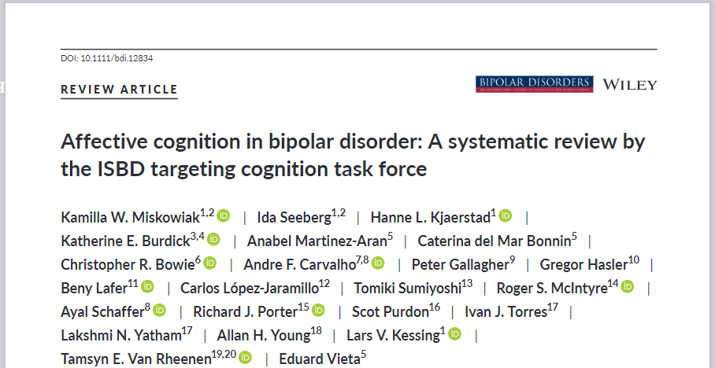
Изображение предоставлено сугубо с информационной и образовательной целью
«Одним из причин подобного феномена, могут быть идентичные изменения в аффективной регуляции и обработке вознаграждения, которые отражают часть лежащей в основе патофизиологии БАР и шизофрении, выявлены доказательства гиперактивации в лимбических структурах, включая миндалину и полосатое тело, в результате которого наблюдается гиперпродукция дофамина, которую мы и наблюдаем при шизофреническом и маниакальных психозах»
Miskowiak K. W. et al. Affective cognition in bipolar disorder: a systematic review by the ISBD targeting cognition task force //Bipolar disorders. – 2019. – Т. 21. – №. 8. – С. 686-719.

Slide 16
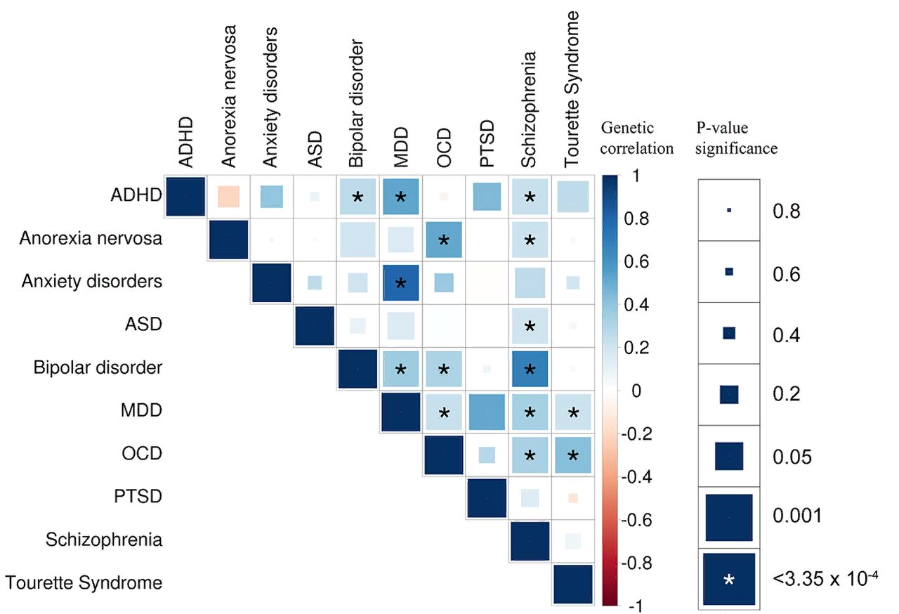
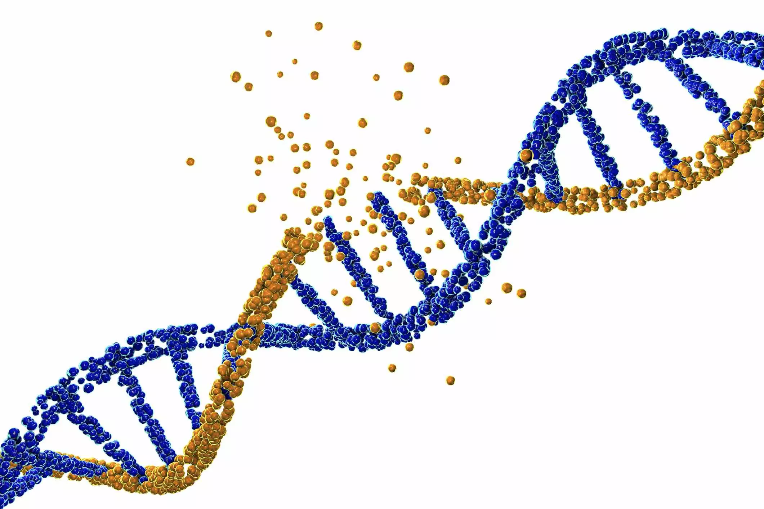
ПРАКТИЧЕСКИ ИДЕНТИЧНОСТЬ МЕЖДУ ГЕНЕТИЧЕСКИМИ ФАКТОРАМИ РИСКА
По данным консорциума Brainstorm, (2018), исследовавших 1 191 588 человек, существует значительный общий генетический риск между несколькими психическими расстройствами, но при этом самая сильная корреляция (r_{g} = 0,60–0,68) наблюдается между шизофренией и биполярным расстройством
Notes:
Высокая степень генетической корреляции между психическими расстройствами предполагает дополнительные доказательства того, что современная клиническая диагностика не отражает специфическую генетическую этиологию этих расстройств и что генетические факторы риска психических расстройств не соответствуют клинико-диагностическим границам. Значительные данные указывают на то, что расстройства шизофренического спектра (включая шизофрению, шизоаффективное расстройство) и биполярное расстройство имеют общие клинические особенности, генетические факторы риска, аберрации мозга и когнитивный дефицит

Slide 17
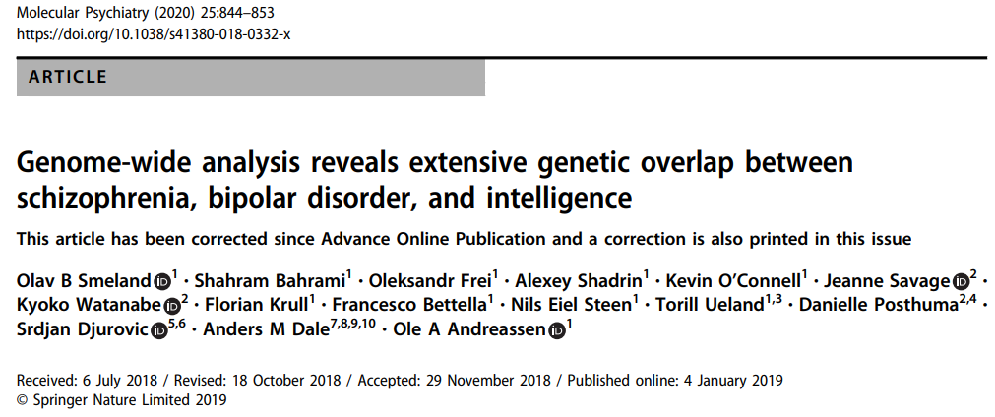
Интеллектуальное функционирование (IQ) у пациентов с шизофренией ниже по сравнению со здоровыми контрольными группами, при этом пациенты с биполярным расстройством занимают промежуточное положение между ними. Исследования генетического риска отражают вышеупомянутые результаты, показывая, что риск развития шизофрении связан с более низким IQ, в то время как как более высокое IQ, связано с риском развития биполярного расстройства
механизмы когнитивных изменений при шизофрении по крайней мере частично независимы от тех, которые предрасполагают к постановке диагноза самой шизофрении
Notes:
Вполне вероятно, что гены, которые определяют это когнитивное различие, — это просто те гены и их мутации, которые определяют более низкий IQ в общей популяции, а не гены, связанные с болезнью. Тогда, это предположение наводит на мысль, что механизмы когнитивных изменений при шизофрении по крайней мере частично независимы от тех, которые предрасполагают к постановке диагноза самой шизофрении. Таким образом, с большой долей вероятности можно утверждать, большая часть отличия двух заболеваний, которая в итоге приводит к выраженной степени когнитивных нарушений при шизофрении опосредована генами, контролирующими интеллект, а не генами, ассоциированными с заболеванием «Шизофрения»

Slide 18
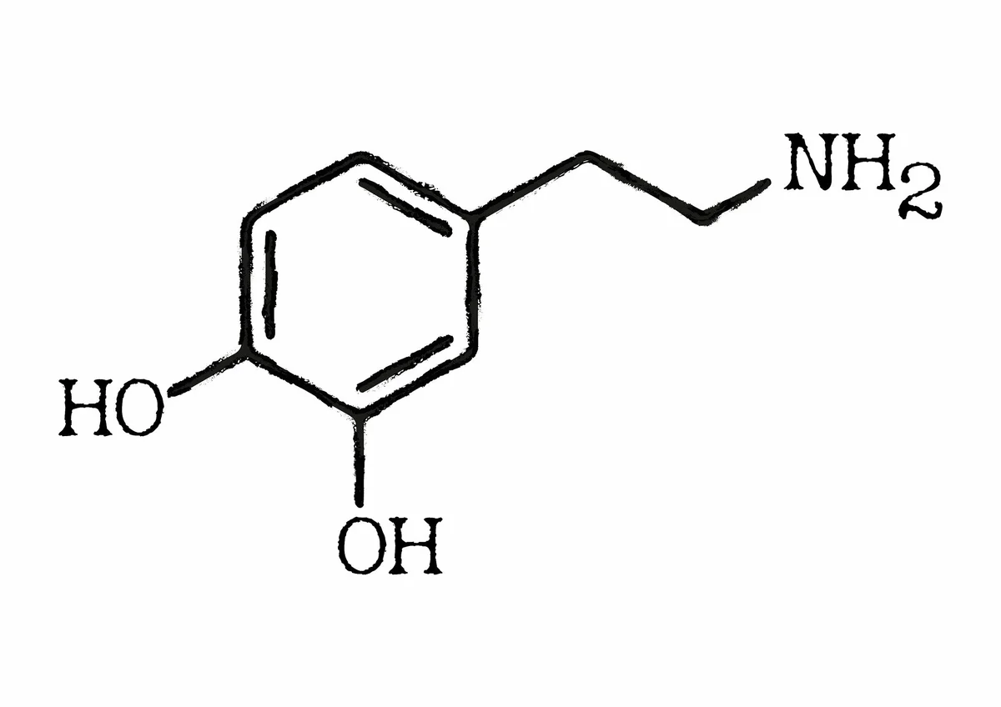
Таким образом, если упростить до биологической модели, то в основе как шизофрении, так и биполярного аффективного расстройства лежит повышенная способность к синтезу дофамина (и резкое его увеличение в момент активации психоза), и, также, оно связано с тяжестью психотических (позитивных) симптомов.

Slide 19
Обычно роль дофамина заключается в том, чтобы опосредовать проявление мотивации и, таким образом, дает человеку возможность определить, какой стимул привлекает его внимание и управляет последующим поведением.
Шизофрения связана с аберрантной атрибуцией значимости из-за нарушения регуляции передачи дофамина в полосатом теле.
Notes:
Нарушение регуляции дофаминовой системы в конечном счете приводит к тому, что нерелевантные стимулы становятся более заметными, что создает основу для психотических явлений, таких как идеи референции, когда повседневные события могут быть наслоены повышенным чувством причудливой значимости. Более того, такое неправильное распределение значимости может привести к параноидальному поведению и мании преследования

Slide 20
Все одобренные в настоящее время фармакологические методы лечения шизофрении оказывают свое действие через антагонизм рецептора дофамина D2. Этот механизм действия эффективен при симптомах, которые, как считается, вызваны избыточной активацией дофаминсинтезирующих клеток полосатого тела, таких как галлюцинации и бред.

Slide 21
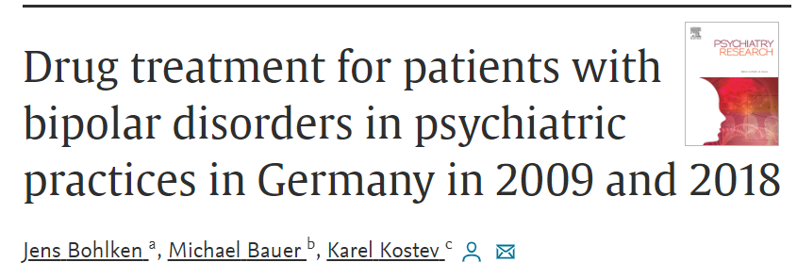
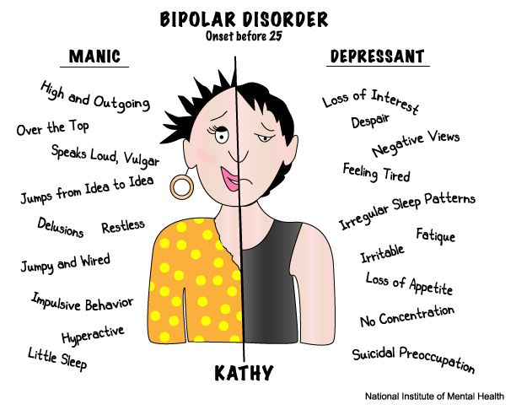
Проведенное в 93 психиатрических клиниках Германии пациентов с биполярными расстройствами в 2009 (1815) и 2018 (2032), показали, что по сравнению с 2009 годом к 2018 году наблюдалось снижение доли назначений стабилизаторов настроения (с 58,6% до 49,5%), особенно лития (с 31,4% до 26,2%) и увеличение назначения антипсихотиков (38,4% в 2009 году и 53,1% в 2018 году) и антидепрессантов (32,6% в 2009 году и 45,1% в 2018 году), с умеренным увеличением доли комбинированной терапии с 39,3% до 41%.
Bohlken J., Bauer M., Kostev K. Drug treatment for patients with bipolar disorders in psychiatric practices in Germany in 2009 and 2018 //Psychiatry Research. – 2020. – Т. 289. – С. 29-65.

Slide 22
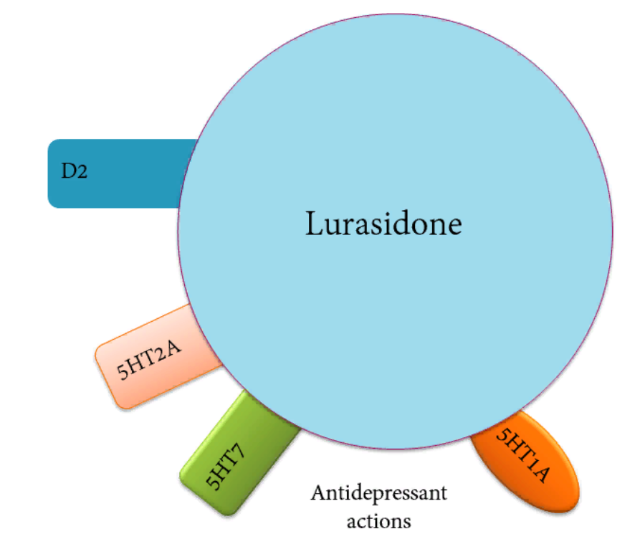
Новый атипичный антипсихотик с антагонизмом 5HT2A и D2, высоким сродством к 5HT7 и 5HT2A и умеренным сродством к рецепторам Alpha2 и 5HT1A.
Незначительный гистаминергический и мускариновый антагонизм.
Доза – 40-160 мг /сут.
Эффективный антипсихотический препарат без седативных средств, с небольшим увеличением веса и дислипидемией или вообще без них
Побочные эффекты увеличения веса и дислипидемии также могут исчезнуть после перехода с антипсихотических препаратов, которые связаны с увеличением веса
Всасывание повышается при приеме с пищей ≥ 350 кал.
Нет удлинения интервала QT
Высокая эффективность при биполярной депрессии и смешанной депрессии из-за антагонизма 5HT1A, 5HT7 и Альфа 2
Метаболизируется CYP3A4, следует избегать употребления грейпфрутов и грейпфрутового сока, поскольку они могут ингибировать CYP3A4.
Период полувыведения составляет 18 часов

Slide 23
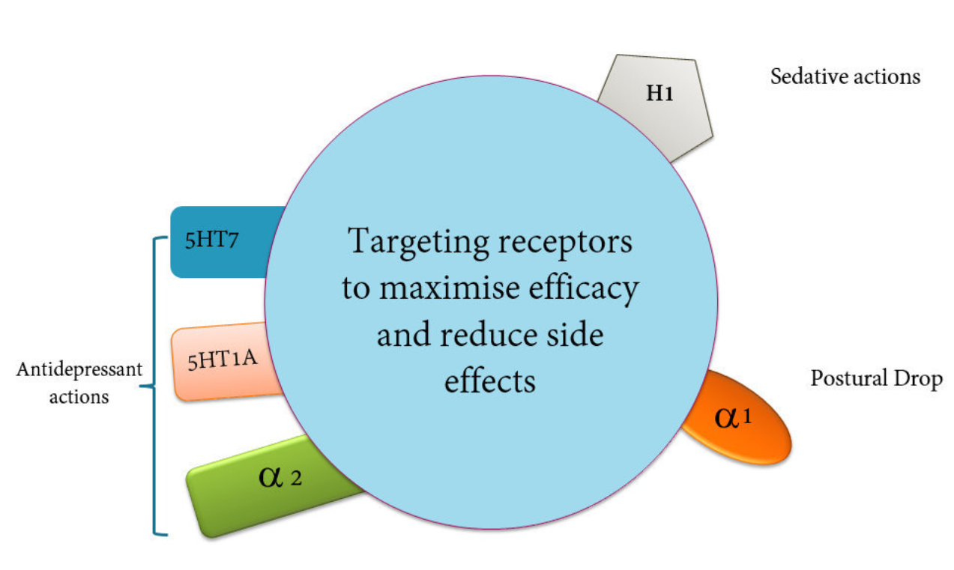
существуют небольшие различия в эффективности между нейролептиками, однако они существенно отличаются в отношении побочных эффектов.
Антипсихотические препараты, такие как Арипипразол, Лураpидон и Брекспипразол, обладают антидепрессивным действием из-за частичного агонизма 5HT7 и 5HT1A и, следовательно, могут быть лучшим выбором для лечения депрессивных симптомов при шизофрении

Slide 24
Наиболее показательные мишеней для понимания профиля клинических эффектов ААП
антипсихотическая эффективность
антидепрессивная,
антинегативная,
прокогнитивная
эффективность
метаболические
нарушения
когнитивные
нарушения
ago
антимишени
5-HT_{2C}
H₁
α₁
M₁
D₁
5-HT_{1A}
5-HT₇
α_{2С}
5-HT_{2A}
D₂
сонливость
ГЭБ
синергизм
пролактин
Notes:
На данном слайде представлены наиболее важные клинически релевантные мишени в спектре фармакологической активности ААП.
Все рецепторы можно разделить на 2 противоположных категории – «положительные» мишени, которые «обогащают» фармакологический профиль и «отрицательные» мишени (или «антимишени»), которые ухудшают переносимость.
Среди отрицательных мишеней большое значение для долгосрочной переносимости имеет 2С рецептор серотонина. Антагонизм в отношении 5-НТ2С и Н1 рецепторов определяет такие проблемы, как увеличение массы тела, дислипидемия и снижение чувствительности к инсулину с риском развития СД2.
С блокадой Н1 гистаминовых и а1 адренергических рецепторов связано снотворное действие, с блокадой а1 рецепторов также связана способность вызывать ортостатическую гипотензию.
Способность повышать уровень пролактина зависит, главным образом, от способности антипсихотика проникать через ГЭБ, что определяет антипсихотическую дозу применяемую в клинике. Низкая способность проникать через ГЭБ определяет более высокие концентрации антипсихотика на периферии. Поскольку гипофиз находится не за ГЭБ, он подвергается воздействию циркулирующих уровней антипсихотика в крови (PMC6999917)
Среди положительных мишеней за антипсихотическую эффективность отвечают D2 дофаминовые и 2А серотониновые рецепторы
При этом антидепрессивная, антинегативная и прокогнитивная эффективность определяются агонизмом в отношении 5-НТ1А и антагонизмом в отношении 5-HT2A и 5-НТ7 подтипов серотониновых и альфа2 подтипа адренергических рецепторов. Такое одновременное воздействие на эти мишени обладает синергическим влиянием на уровень дофамина и норадреналина в префронтальной коре.
Способность стимулировать 5-НТ1А и блокировать 5-НТ7 рецепторы определяет сходство с фармакологическим профилем прокогнитивного антидепрессанта вортиоксетина, а способность блокировать а2С и 5-НТ2А рецепторы определяет сходство с антидепрессантом миртазапином
Возвращаясь к антимишеням, следует отдельно подчеркнуть вероятную нежелательность антагонизма в отношении D1 рецепторов дофамина, поскольку в префронтальной коре именно они определяют антинегативные и антидепрессивные эффекты дофамина (Беккер et Быков, 2019; Stahl Prescribers Guide, 2013)
1). Беккер et Быков. Эффективность и безопасность антипсихотика III поколения луразидона (Латуда) при шизофрении и биполярных депрессиях. ПСИХИАТРИЯ И ПСИХОФАРМАКОТЕРАПИЯ Том 21, №4, 2019
2). Stahl Prescribers Guide, 2013

Slide 25
Фармакологический профиль ЛУРАЗИДОНА
pK_{i} [–log₁₀K_{i}]
АНТИМИШЕНИ
ago
5-HT_{2C}
H₁
α₁
M₁
D₁
5-HT_{1A}
5-HT₇
α_{2С}
5-HT_{2A}
D₂
Инструкция по медицинскому применению препарата Латуда
Ishibashi T et al. (2010). Pharmacological Profile of Lurasidone, a Novel Antipsychotic Agent with Potent 5-Hydroxytryptamine 7 (5-HT7) and 5-HT1A Receptor Activity. Journal of Pharmacology and Experimental Therapeutics, 334(1), 171–181
Huang M, Horiguchi M, Felix AR, Meltzer HY. 5-HT1A and 5-HT7 receptors contribute to lurasidone-induced dopamine efflux. Neuroreport. 2012 May 9;23(7):436-40
Notes:
Напомню, что с блокадой D2 рецепторов минимум на 60% связано начало антипсихотического действия как типичных так и атипичных антипсихотиков. Кроме того, с блокадой более чем 80% популяции D2 рецепторов связан риск возникновения экстрапирамидных симптомов. Таким образом, именно окупированность D2 рецепторов определяет как верхний так и нижний предел суточных доз антипсихотика. По этой причине линия отсечения клинически релевантных мишеней проведена на уровне в 10 раз меньшего аффинитета, чем к D2 рецептору. То есть, столбики ниже этой линии, очевидно не имеют клинической значимости в диапазоне применяемых доз. Чтобы было яснее, хочу обратить внимание на то, что шкала аффинитета по оси ординат является логарифмической, а не десятичной, поэтому единица означает разницу в аффинности в 10 раз.
Первое, что обращает на себя внимание в рецепторном профиле луразидона – это отсутствие значимого связывания с антимишенями, поэтому по влиянию на вес и дневную сонливость луразидон достоверно не отличается от плацебо. Также важным является то, что луразидон не блокирует D1 рецепторы, оставляя их свободными для реализации антинегативного, антидепрессивного и прокогнитивного потенциала, связанного с активацией дофаминергической нейротрансмиссии в префронтальной коре, возникающей вследствие синергизма активации 5-НТ1А рецепторов и антагонизма к 5-НТ7 и альфа2С рецепторам. Для сравнения, аффинитет луразидона к 5-НТ1А рецепторам выше, чем у вортиоксетина в 2 раза, а в отношении 5-НТ7 рецепторов в 40 раз.
Среди ААП луразидон уникален тем, что имеет максимальный аффинитет к 5-НТ7 рецепторам. Аффинитет луразидона к 5-НТ7 рецепторам во много раз превосходит аффинитет самого серотонина, что позволяет рассчитывать на максимальную выраженность связанного с этим антинегативного, антидепрессивного и прокогнитивного действия в ряду атипичных антипсихотиков. Прокогнитивный потенциал блокады 5-НТ7 рецепторов вероятно связан с повышением префронтального уровня не только дофамина, но и глатамата и ацетилхолина (PMID: 30066135).
Аффинитет луразидона к 5-НТ7 рецепторам выше, чем к D2 рецепторам примерно в 3,5 раза, что говорит о том, что даже в субантипсихотичских дозах он уже обладает выраженным антидепрессивным действием, что мы и видим по эффективности низкой дозы луразидона 20 мг/сут при биполярной депрессии. При этом минимальная антипсихотическая доза луразидона составляет 40 мг в сут.
Теперь – что касается взаимодействия с 5-НТ1А рецепторами. Если для реализации эффекта антагониста необходимо, чтобы он оккупировал популяцию рецепторов на 60-80%, то для реализации эффекта агониста достаточно 20-30% оккупированности рецепторов. Таким образом, даже не смотря на то, что аффинитет луразидона к 5-НТ1А рецепторам в 4 раза ниже, чем к D2 рецепторам, этого достаточно для того, чтобы при таком значении аффинности клинически проявлялись эффекты агонизма.
Блокада альфа2С рецепторов также повышает уровень дофамина и норадреналина в префронтальной коре, правда для луразидона этот механизм действия, вероятно, может приобретать клиническое значение лишь в верхнем диапазоне суточных доз.
Ввиду высокой липофильности луразидон хорошо проникает через ГЭБ. По этой причине он не дает высокой оккупированности периферических D2 рецепторов и не оказывает статистически и клинически значимого влияния на уровень пролактина

Slide 26
Изменения от исходного уровня по шкале дневной сонливости Эпворта
LS среднее изменение
от исходного уровня
***p=0.001 vs плацебо;
p<0.001 vs Луразидон 80 и 160 мг/сут
Лечение Кветиапином XR было ассоциировано со статистически достоверным усилением дневной сонливости в сравнении с обеими дозами Луразидона и с плацебо¹
Loebel A, et al. Schizophr Res. 2013;145(1-3):101-109.
Notes:
По влиянию на дневную сонливость луразидон в дозах 80 и 160 мг/сут не отличался от плацебо, для сравнения – кветиапин достоверно усиливал её.

Slide 27
Луразидон был одобрен Администрацией США по контролю над пищевыми продуктами и лекарственными препаратами в октябре 2010 года. Исследования in vitro показали, что препарат является антагонистом с высоким аффинитетом к D2, 5HT2A и 5HT7 рецепторам; обладает умеренным сродством к α2С адренергическим рецепторам и слабым сродством к α2А адренергическим рецепторам. Кроме того, луразидон действует как частичный агонист 5HT1A рецепторов (аффинитет от умеренного до высокого) при отсутствии заметного аффинитета к гистаминовым H1 и мускариновым М1 рецепторам.
Шмуклер А. Б. Новый атипичный антипсихотик луразидон: результаты рандомизированных клинических исследований //Социальная и клиническая психиатрия. – 2019. – Т. 29. – №. 3. – С. 30-39.

Slide 28
Латуда: показания к применению
Закон — я немею пред законом
«Мёртвые души»
Лечение шизофрении у взрослых и подростков с 13 лет (с преобладанием депрессивной и негативной симптоматики)
Лечение депрессивных эпизодов при биполярном расстройстве I типа у взрослых и детей с 10 лет
Лечение депрессивных эпизодов при биполярном расстройстве I типа в сочетании с литием или вальпроатами
1. Инструкция по применению лекарственного препарата Латуда®
Notes:
Слова Чичикова, произнесенные в разговоре с Маниловым

Slide 29
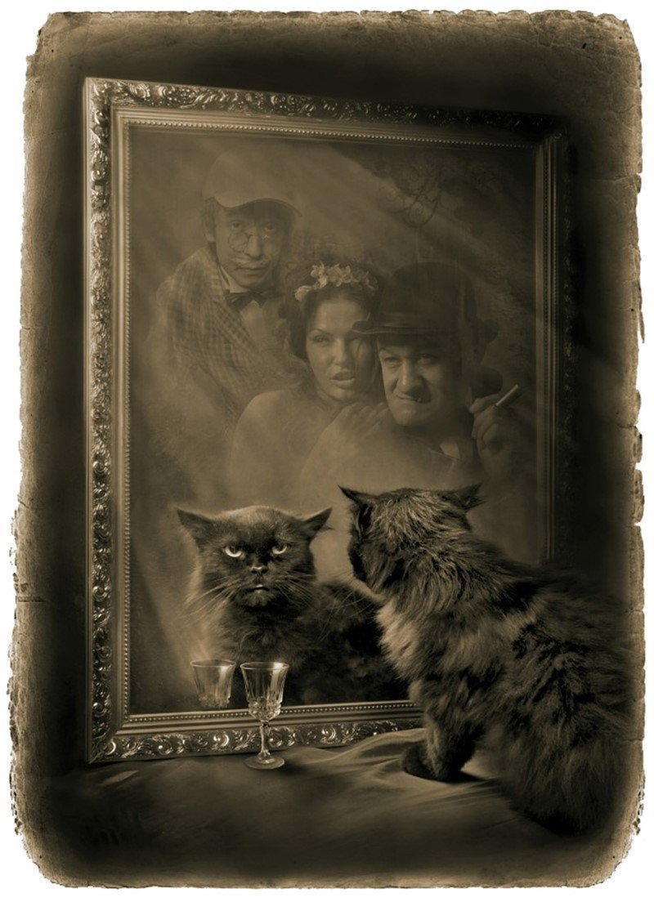
Портрет пациента
Пациент с депрессивной симптоматикой при шизофрении;
Пациент с лишним весом, повышенным пролактином и метаболическими нарушениями;
Пациент с вторичными когнитивными нарушениями;
Пациент с риском сердечно-сосудистых заболеваний;
Дети и подростки;
Депрессия при БАР

Slide 30
Был проведен систематический обзор для выявления рандомизированных контролируемых исследований (РКИ), сравнивающих эффективность и безопасность Луразидона, Брекспипразола и Карипразина (выбранных из-за общего профиля безопасности) друг с другом или плацебо у взрослых пациентов с шизофренией.
Ключевые результаты включали: шкалы положительных и отрицательных синдромов (PANSS), показатели тяжести клинического впечатления (CGI-S) и сердечно-сосудистые и метаболические параметры. Оценка осуществимости оценивала пригодность испытаний для включения в байесовский сетевой мета-анализ (NMA). Использовались модели случайных эффектов.
В общей сложности было идентифицировано 1138 записей, и 19 РКИ внесли свой вклад в NMA. Дозы Луразидона в 160 мг показали наилучшие результаты с точки зрения изменения показателей PANSS и CGI-S через 6 недель, с более убедительными доказательствами при сравнении с Брекспипразолом, чем с Карипразином.
Результаты безопасности были переменными; для всех методов лечения достоверные интервалы в 95% случаев обычно указывали на ‘отсутствие различий’. Активное лечение ассоциировалось с более низкими шансами прекращения приема по любой причине и более высокими шансами возникновения каких-либо побочных эффектов. Луразидон был сопоставим с Брекспипразолом и Карипразином по результатам оценки эффективности и безопасности через 6 недель, при этом доза 160 мг была выше по изменению результатов PANSS и CGI-S. Результаты применения Луразидона были относительно одинаковыми в зависимости от дозы по сравнению с Брекспипразолом и Карипразином.
Phalguni A. et al. Systematic literature review and network meta-analysis of lurasidone, brexpiprazole and cariprazine for schizophrenia //International Clinical Psychopharmacology. – 2022. – Т. 38. – №. 1. – С. 45-56.

Slide 31
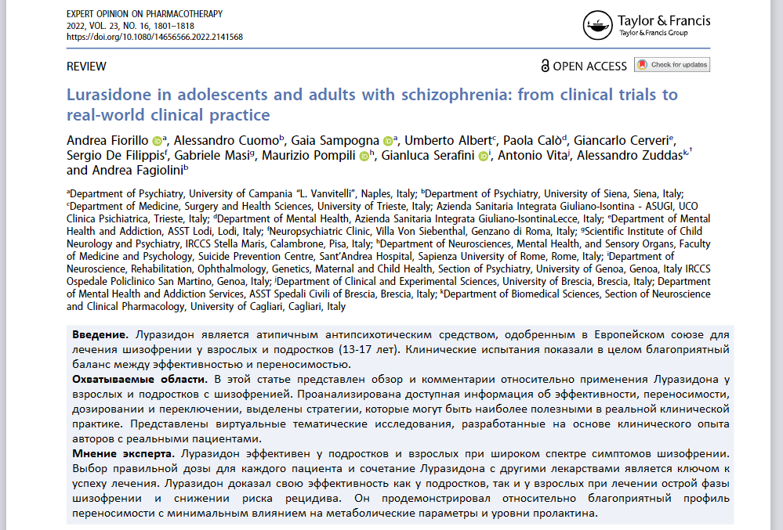

Slide 32
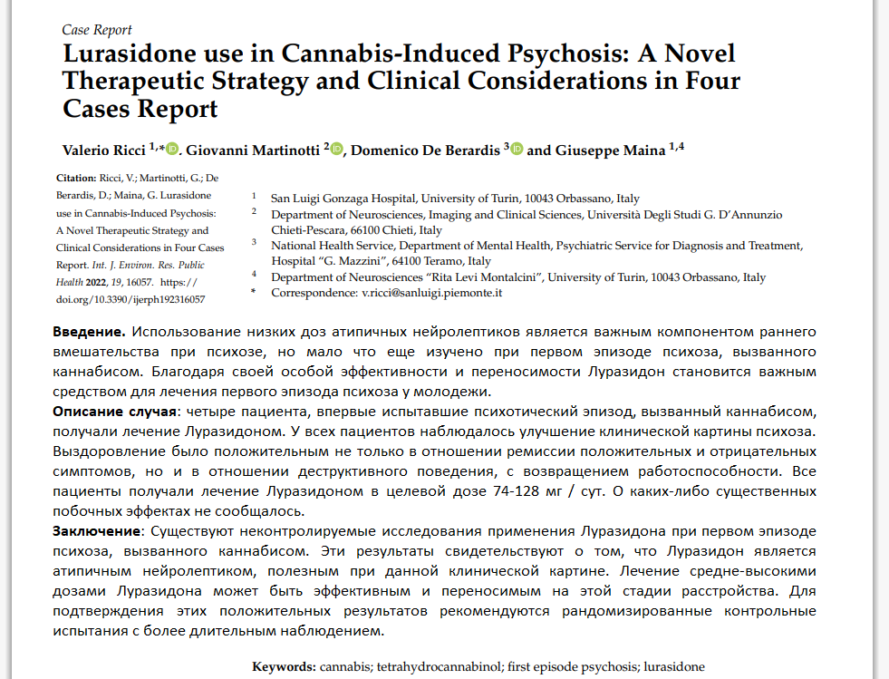

Slide 33
Безопасность и переносимость
"Что бы делало твое добро, если бы не существовало зла, и как бы выглядела земля, если бы с нее исчезли тени?

Slide 34
Латуда®: нежелательные реакции*
Нежелательные лекарственные реакции (НЛР) по результатам объединенного анализа у больных шизофренией*
Частота | Нежелательные лекарственные реакции
Очень часто (≥1/10 или ≥10%) | Акатизия, тошнота и бессонница¹
Часто (от ≥1/100 до <1/10 или от ≥1% до <10%) | Назофарингит, увеличение массы тела, снижение аппетита, ажитация, беспокойство, тревожность, сонливость*, паркинсонизм**, головокружение, дистония***, дискинезия; тахикардия, гипертензия, диарея, рвота, диспепсия, гиперсаливация, сухость во рту, боль в верхней части живота, ощущение дискомфорта в желудке; сыпь, зуд; боль в спине, скелетно-мышечная ригидность; повышение креатинина в сыворотке крови; усталость
Нечасто (от ≥1/1000 до <1/100 или от ≥0,1% до <1%) | Анемия, кошмарные сновидения, кататония, паническая атака, летаргия, дизартрия, поздняя дискинезия, обморок, судороги; нечеткость зрени; вертиго; стенокардия, атриовентрикулярная блокада 1 степени, брадикардия; гипотензия, ортостатическая гипотензия, «приливы», повышенное кровяное давление; метеоризм, дисфагия, гастрит; повышение уровня аланинаминотрансферазы (АЛТ); гипергидроз; скованность в суставах, миалгия, боль в шее; дизурия; увеличение пролактина в крови, эректильная дисфункция, аменорея, дисменорея; нарушение походки
Редко (от ≥1/10 000 до <1/1000) | Суицидальное поведение, злокачественный нейролептический синдром, нарушение мозгового кровообращения; ангионевротический отек; рабдомиолиз; почечная недостаточность; боль в молочной железе, галакторея; внезапная смерть;
Частота неизвестна⁴ (частота не может быть определена по доступным данным) | Повышение глюкозы в крови, гипонатриемия, синдром Стивенса-Джонсона; увеличение молочной железы****
* Термин «сонливость» объединяет термины НЛР: гиперсомния, гиперсомнолентность, седация и сонливость.
** Термин «паркинсонизм» объединяет термины НЛР: брадикинезия, ригидность по типу «зубчатого колеса», слюнотечение, экстрапирамидные расстройства, гипокинезия, мышечная ригидность, паркинсонизм, замедление психомоторной активности и тремор.
*** Термин «дистония» объединяет термины НЛР: дистония, окулогирный криз, оромандибулярная дистония, спазм языка, кривошея и тризм.
**** НЛР, выявленные в ходе контролируемых и неконтролируемых КИ 2 и 3 фаз, но частота их возникновения слишком мала, чтобы оценить.
* Адаптировано из Инструкции по применению лекарственного препарата Латуда®

Slide 35
Латуда: прием и режим дозирования
Кирпич ни с того ни с сего никому и никогда на голову не свалится.

Slide 36
Титрование начальной дозы Латуда® не требуется¹
Обычно доза при шизофрении составляет 40-80 мг 1 раз в день
В исследованиях продемонстрирована эффективность в дозе 40-160 мг/сут*
Рекомендованная начальная доза при
шизофрении
Максимальная суточная доза при
шизофрении
Рекомендованная начальная доза при биполярной депрессии
Максимальная суточная доза при биполярной депрессии
Обычно доза при биполярной депрессии 20-60 мг 1 раз в день **
В исследованиях продемонстрирована эффективность в дозе 20-120 мг/сут***
Может потребоваться коррекция доз у особых групп пациентов. Для более подробной информации об особых группах пациентов, противопоказаниях и особых указаниях следует ознакомиться с инструкцией по медицинскому применению препарата ЛАТУДА^{®1}
*Доза луразидона может быть увеличена по решению врача на основании клинического ответа¹
**В качестве монотерапии или дополнительной терапии в сочетании с препаратами лития и вальпроевой кислоты¹
***В среднем, монотерапия препаратом в диапазоне более высоких доз (от 80 до 120 мг в день) не приводила к дополнительной эффективности в сравнении с более низкими дозами (от 20 до 60 мг в день)¹
1. Инструкция по применению лекарственного препарата Латуда®
Notes:
Титрование начальной дозы не требуется!
Эффективная доза при шизофрении 40-160 мг/сут, при БАР – 20-120 мг/сут

Slide 37
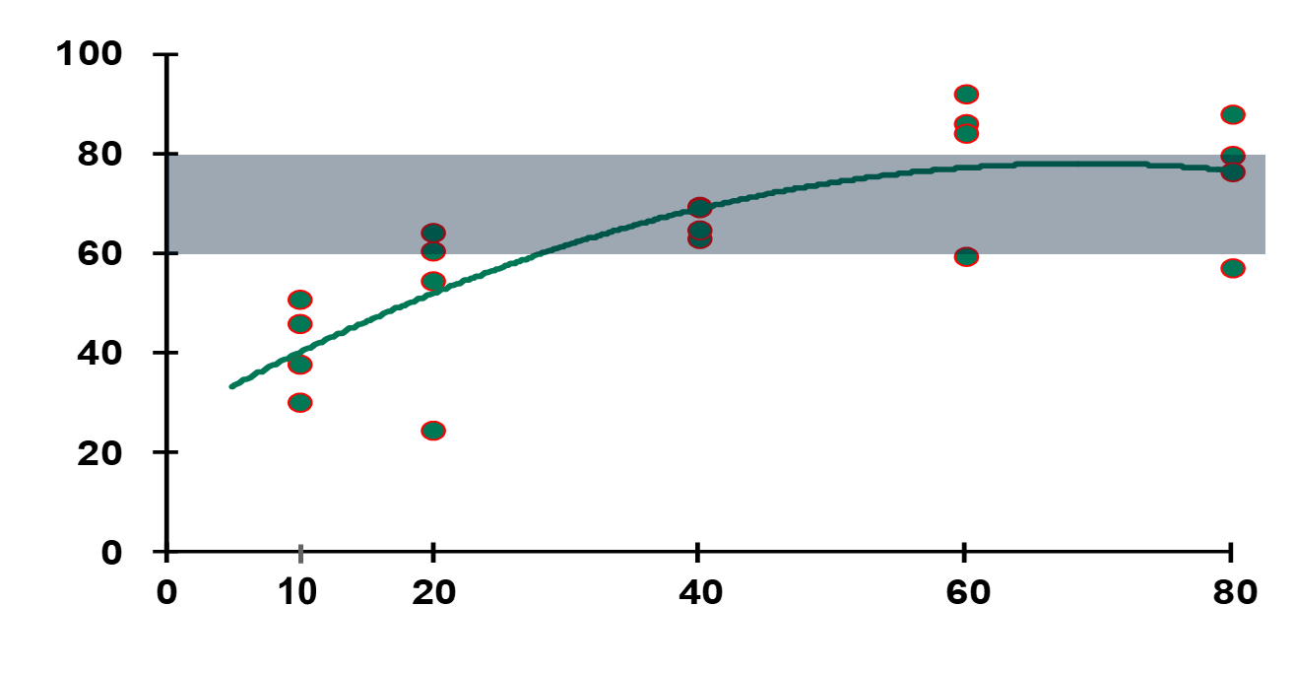
Степень занятости D₂ рецепторов луразидоном в хвостатом ядре¹
Степень занятости D₂ рецепторов в хвостатом ядре (%)
Однократная пероральная доза Луразидона (мг)*
*Исследование оценки степени занятости рецепторов, проведенное у здоровых добровольцев после получения однократной дозы, оцененной в точке T_{max}, при котором концентрация препарата в плазме становится максимальной (~2 часа после приема)
Усредненный риск акатизии в дозовом диапазоне = 13%
1. Wong DF, et al. Psychopharmacology (Berl). 2013;229(2):245-252.
Notes:
Антипсихотическое действие развивается только при блокаде 60% Д2 рецепторов в стриатуме. А при блокаде более 80% Д2 рецепторов могут возникать экстрапирамидные симптомы.
Показано, что в дозах от 40 до 80 мг/сут Луразидон оккупирует 60 – 80% Д2 рецепторов. Поэтому эффективные антипсихотические дозы начинаются с 40 мг/сут.
В дозе 20 мг/сут Луразидон достаточно сильно оккупирует только 5-НТ7 рецепторы, поэтому эта доза показала достоверную антидепрессивную эффективность при биполярной депрессии, но является недостаточной для купирования острого психоза.
Учитывая то, что акатизия является дозозависимым побочным эффектом антипсихотиков и верхним диапазоном применяемых доз луразидона в 160 мг/сут, зачастую требуется ее купировать

Slide 38
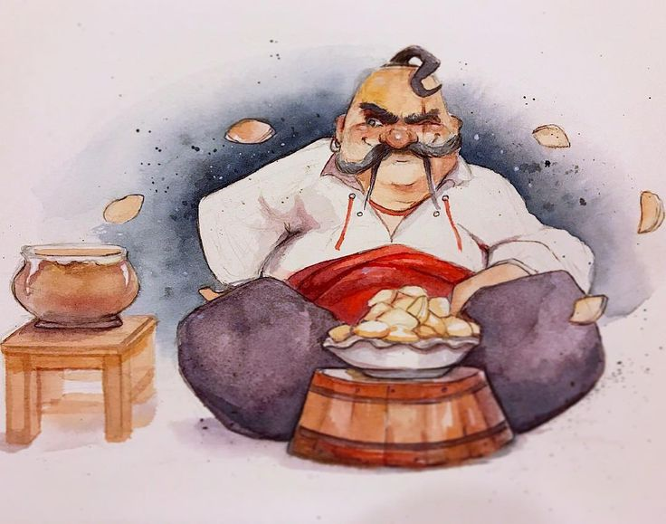
Notes:
Только что он успел это подумать, Пацюк разинул рот, поглядел на вареники и еще сильнее разинул рот. В это время вареник выплеснул из миски, шлепнул в сметану, перевернулся на другую сторону, подскочил вверх и как раз попал ему в рот. Пацюк съел и снова разинул рот, и вареник таким же порядком отправился снова. На себя только принимал он труд жевать и проглатывать. «Вишь, какое диво!» — подумал кузнец, разинув от удивления рот, и тот же час заметил, что вареник лезет и к нему в рот и уже вымазал губы сметаною

Slide 39
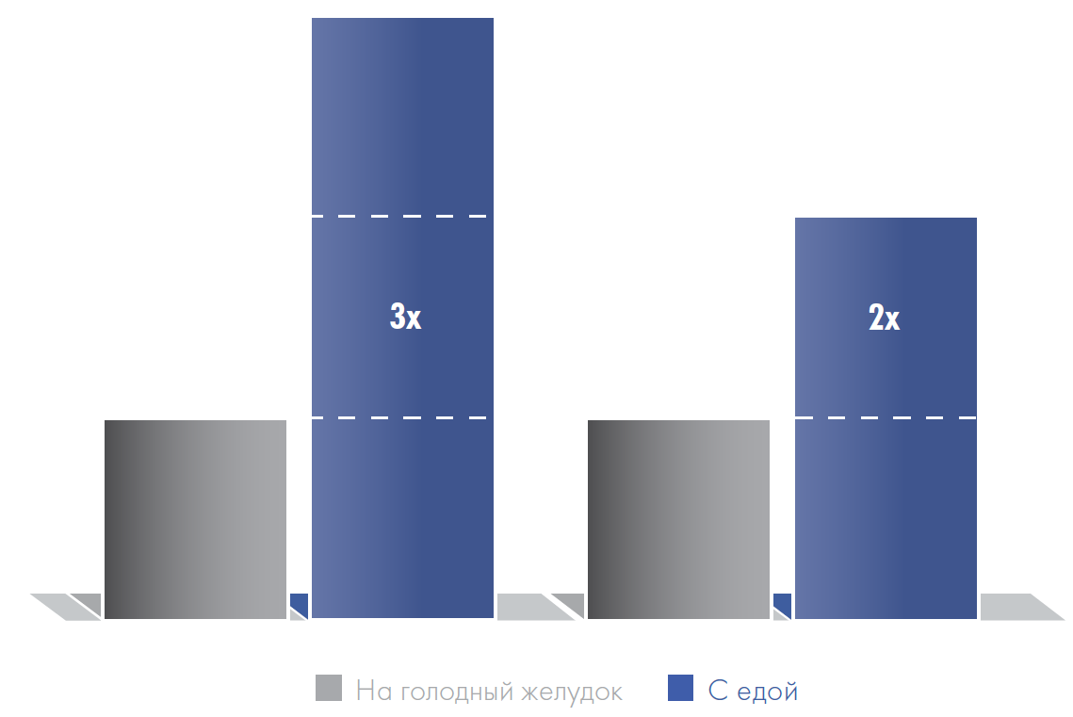
Луразидон: эффект приёма с пищей
С_{max}
AUC
НАПОМНИТЕ ПАЦИЕНТУ: препарат Латуда® принимают внутрь один раз в день
ВО ВРЕМЯ ЕДЫ
(не менее 350 ккал)¹
Ожидаемая экспозиция луразидона при приёме натощак значительно ниже по сравнению с экспозицией при приёме во время еды¹
1. Инструкция по применению лекарственного препарата Латуда
Notes:
Луразидон имеет зависимую от пищи биодоступность. При приеме с порцией пищи не менее 350 ккал (условно говоря с бутербродом) его биодоступность увеличивается в 2 раза. То есть, если пациент принял 80 мг луразидона без еды, фактически, он получил только 40 мг

Slide 40
И придумал же Господь игрушку — женские глаза.
Всегда Ваш,
Азат Асадуллин

